Slide 1
L’indicatif a …. temps : ce mode permet donc de d…….… préc………………… un événement ou un fait dans les trois périodes : le p……………, le p……………… et l’a………. : on dit alors que le verbe est actualisé. (réalisé)
Le s……………f a …. temps : (dont … ne sont plus employés) ce mode …permet donc …. de d…….… préc……………… un événement ou un fait. Le subjonctif sert donc à autre chose. On dit que quelque chose empêche l’actualisation du verbe.
10
ater
isément
assé
résent
venir
ubjoncti
4
2
ne
pas
ater
isément

Slide 2
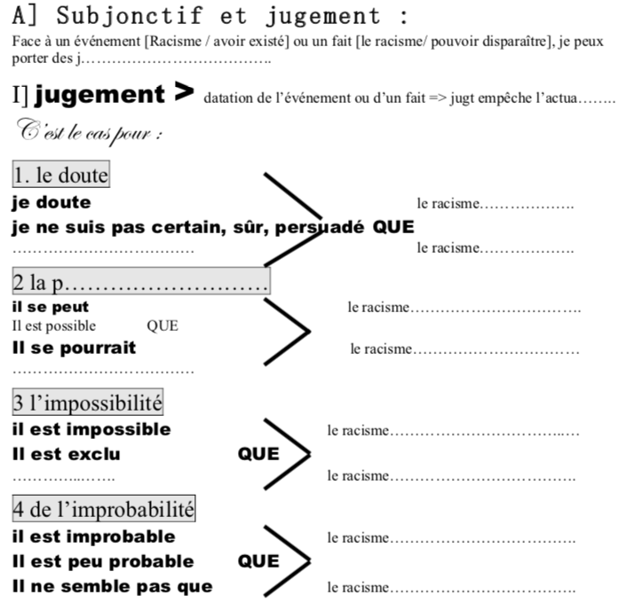
ugement
lisation
ait existé
il est douteux
puisse disparaître
ossibilité
ait existé
puisse disparaître
il semble
ait existé
il ne se peut pas
puisse disparaître
ait existé
Il ne me semble pas que
puisse disparaître

Slide 3
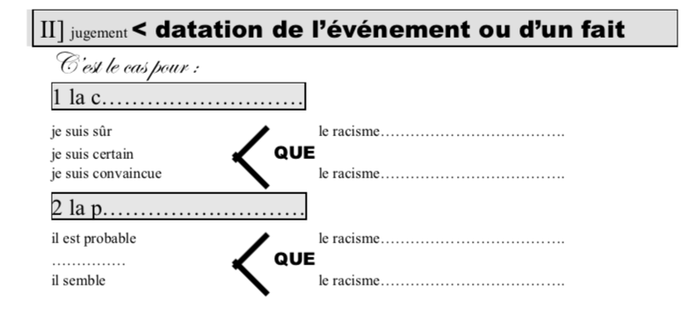
ertitude
a existé
peut disparaître
robabilité
a existé
je me doute
peut disparaître

Slide 4
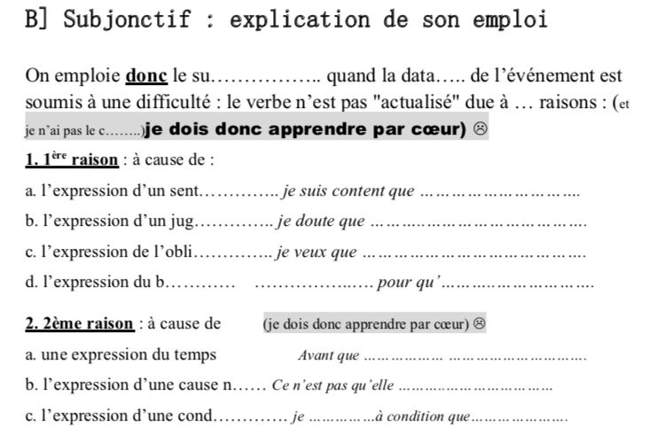
bjonctif
tion
2
hoix
iment
tu viennes.
ement
tu viennes.
gation
tu viennes.
ut
je lui ai dit
il vienne.
tu partes, va la voir.
iée
parte le problème, c’est…
ition
promets tu partes

Slide 5
On emploie le su............ ou l’in...............J(et j’ai le c........)J c’est gé.......... parce que c’est toujours c............. !!!!!
je choisis le sub.................... si je veux dire que l’actualisation est impo.......... à cause de ma subjectivité.
je choisis l’ind............... si je veux dire que l’actualisation est po.......... ex : c’est seul (dernier/meilleur) prof avec qui j’aie/ai pu comprendre le subjonctif
verbes au positif : comprendre / écrire / il me semble ... (actualisation possible)
verbes au négatif ou en interrogation : croire / penser ...(actualisation empêchée)
Pour espérer : j’espère qu’il viendra, le verbe espérer porte un ju.............. mais qui ne peut jamais empêcher l’actualisation du verbe (et donc le placer dans une dat........ précise).
bjonctif
dicatif
hoix
nial
orrect
jonctif
ssible
icatif
ssible
gement
ation

Slide 6
bilan
Je comprends ce qu’est le subjonctif.
Je comprends quand on emploie le subjonctif et quand on ne l’emploie pas et je commence à appliquer cette règle
Je sais choisir entre le subjonctif présent ou passé sans aucun problème.
Je sais les conjugaisons de n’importe quel verbe au subjonctif présent et passé.

